Slide 1
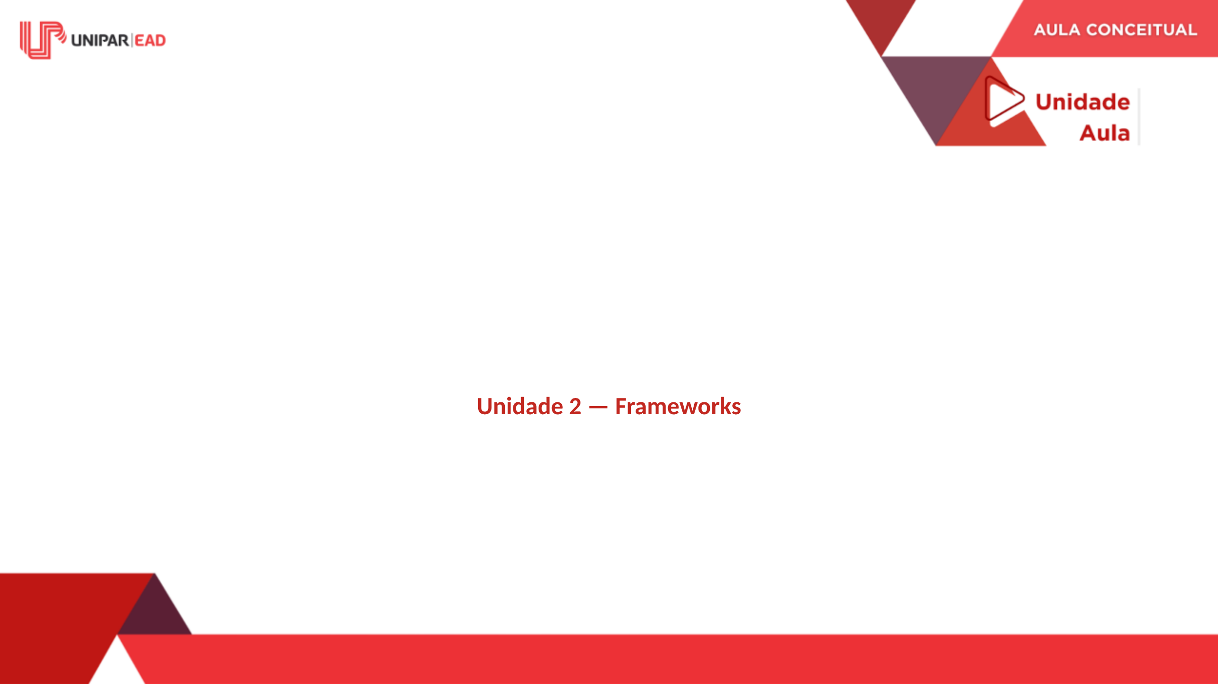
Notes:
FALA DO PROFESSOR: Nas aulas anteriores, estudamos o que são frameworks, por que existem, como são estruturados e quais são os principais do mercado. Agora vamos à pergunta mais prática: como escolher o framework certo para um projeto? Essa é uma decisão que todo desenvolvedor profissional precisa tomar. E ela não é trivial — a escolha do framework afeta a produtividade, a manutenção, a escalabilidade e até a contratação de novos membros da equipe.

Slide 2
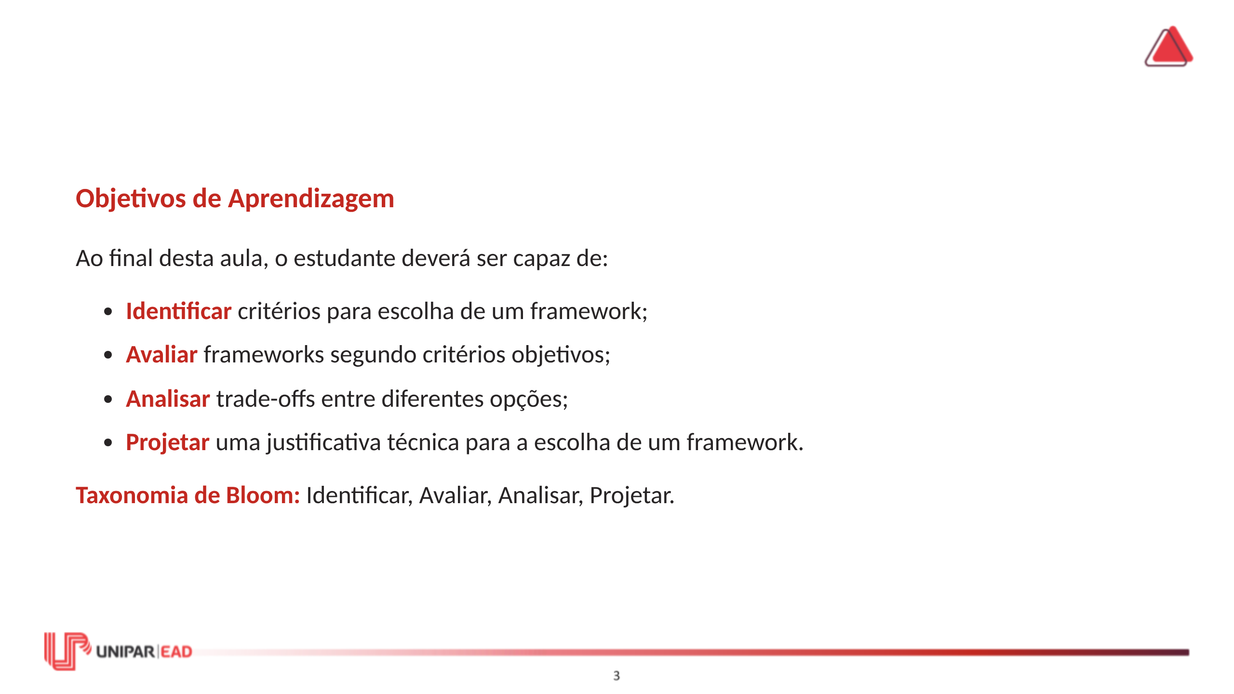
Notes:
FALA DO PROFESSOR: Note o verbo "projetar" — é o nível mais alto da Taxonomia de Bloom que atingimos até agora. Você não vai apenas avaliar frameworks — vai ser capaz de justificar tecnicamente uma escolha.

Slide 3
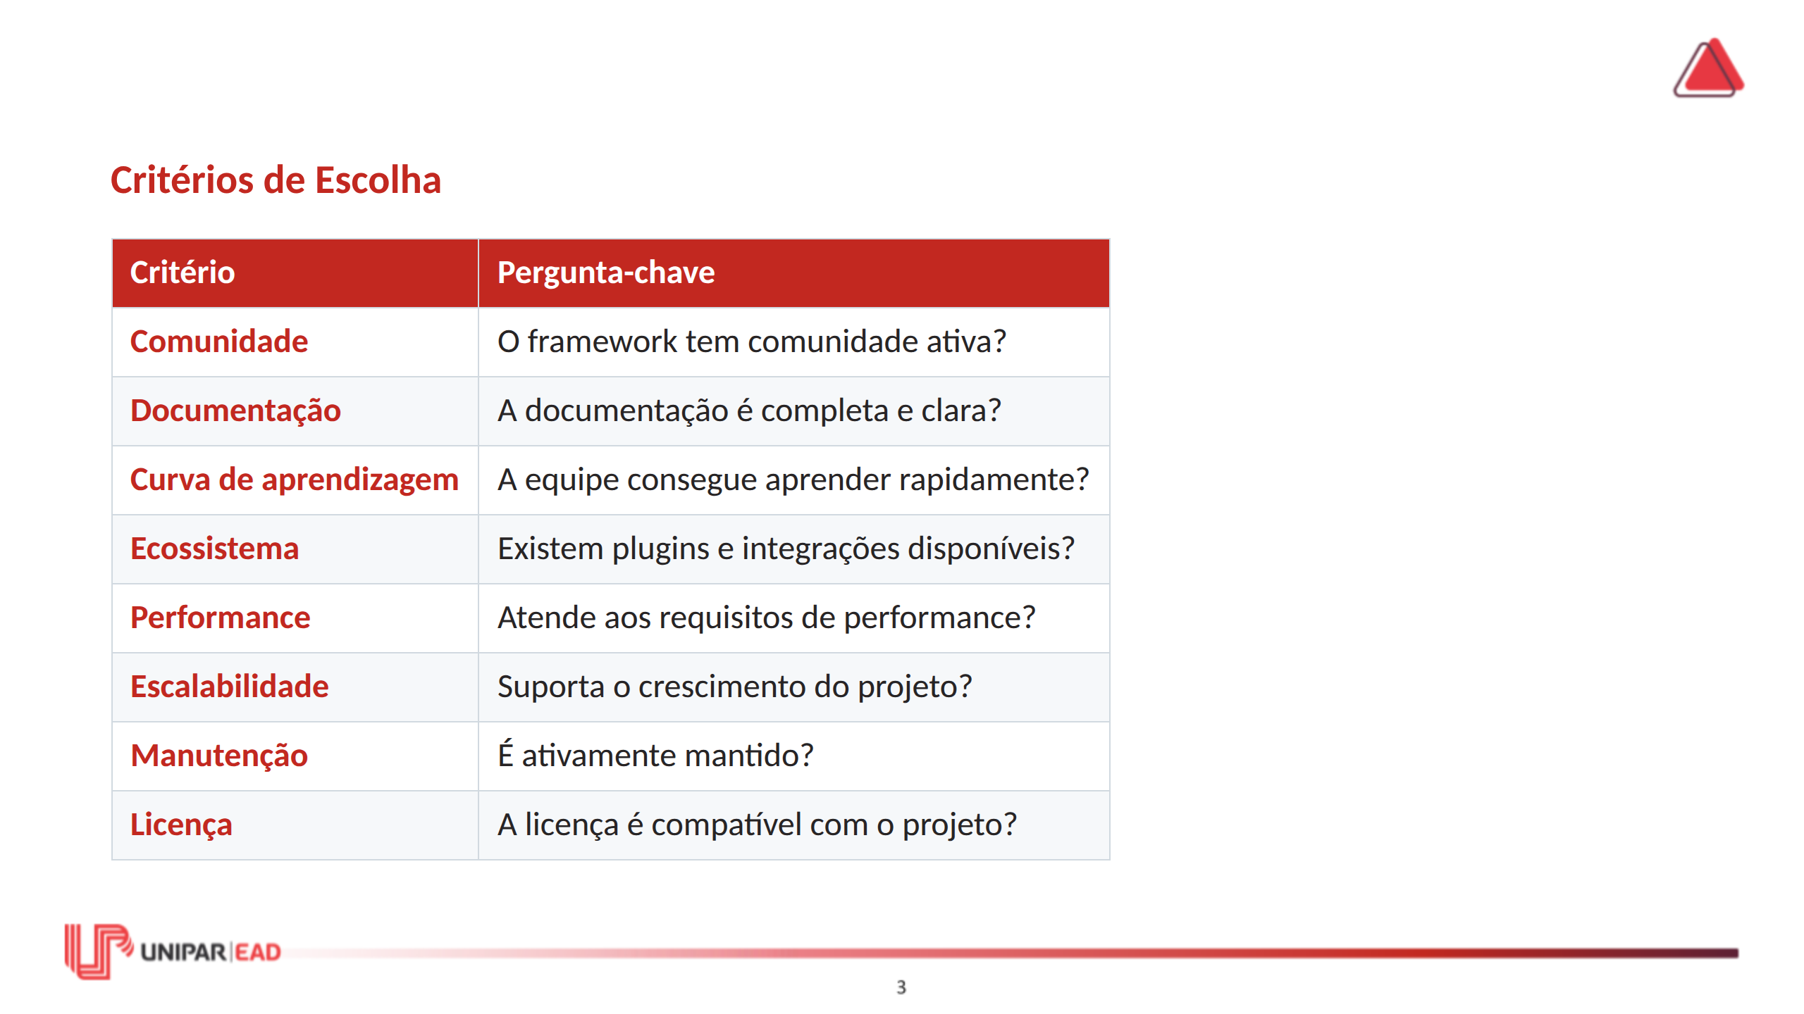
Notes:
FALA DO PROFESSOR: Vamos detalhar cada critério. Comunidade: um framework com comunidade ativa significa documentação abundante, respostas no Stack Overflow, plugins prontos e correções rápidas de bugs. Frameworks sem comunidade ativa são um risco. Documentação: uma boa documentação economiza horas de pesquisa. Verifique se a documentação é completa, clara, com exemplos e atualizada. Curva de aprendizagem: se a equipe nunca usou o framework, há um custo de aprendizagem. Frameworks como Express têm curva baixa. Angular tem curva alta. Considere o prazo do projeto. Ecossistema: verifique se existem plugins para as funcionalidades que você precisa — autenticação, validação, upload, cache, etc. Um framework sem ecossistema força você a implementar tudo do zero. Performance: para aplicações com muitos usuários simultâneos, performance é crítica. Compare benchmarks e estudos de caso. Escalabilidade: o framework suporta o crescimento do projeto? Microsserviços, cache, balanceamento de carga? Manutenção: verifique o histórico de commits, releases e issues no GitHub. Um framework sem atualizações há meses é um risco. Licença: verifique se a licença é compatível com o seu projeto. Frameworks open source geralmente usam MIT, Apache ou BSD — que são permissivas.

Slide 4
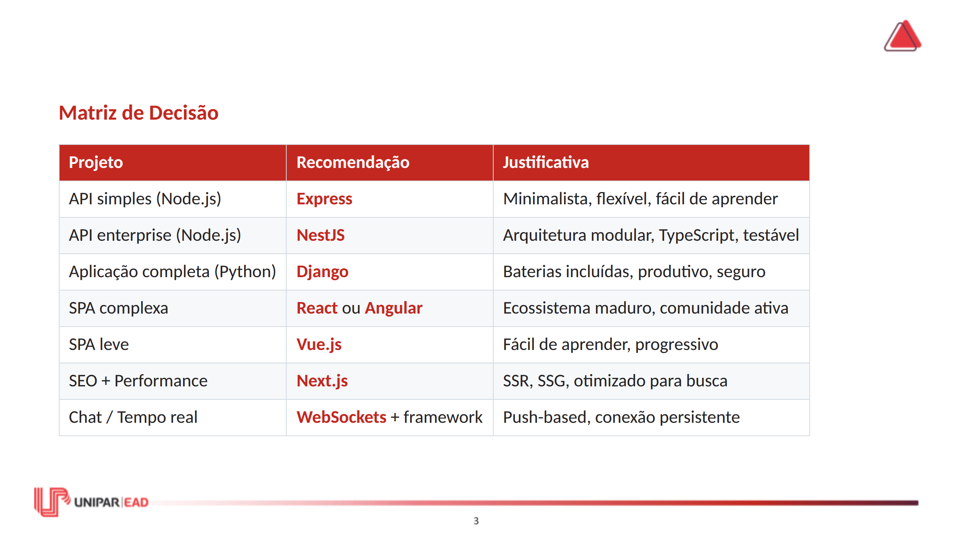
Notes:
FALA DO PROFESSOR: Esta matriz é um ponto de partida — não uma regra absoluta. Cada projeto tem suas particularidades. Para uma API simples em Node.js, Express é a escolha padrão. É minimalista, flexível e fácil de aprender. Para uma API enterprise em Node.js, NestJS é mais adequado. Sua arquitetura modular e suporte a TypeScript facilitam projetos grandes com equipes maiores. Para uma aplicação completa em Python, Django é imbatível. ORM, admin, autenticação — tudo integrado. Para SPAs complexas, React ou Angular são as escolhas mais maduras. React é mais flexível, Angular é mais estruturado. Para SPAs leves, Vue.js é excelente. Fácil de aprender, progressivo e com boa performance. Para aplicações que precisam de SEO e performance, Next.js é a escolha. SSR e SSG garantem que o conteúdo seja indexado por mecanismos de busca. Para aplicações em tempo real, WebSockets combinados com qualquer framework back-end são a solução. Lembre-se: a melhor escolha depende do contexto. Não existe framework universal.

Slide 5
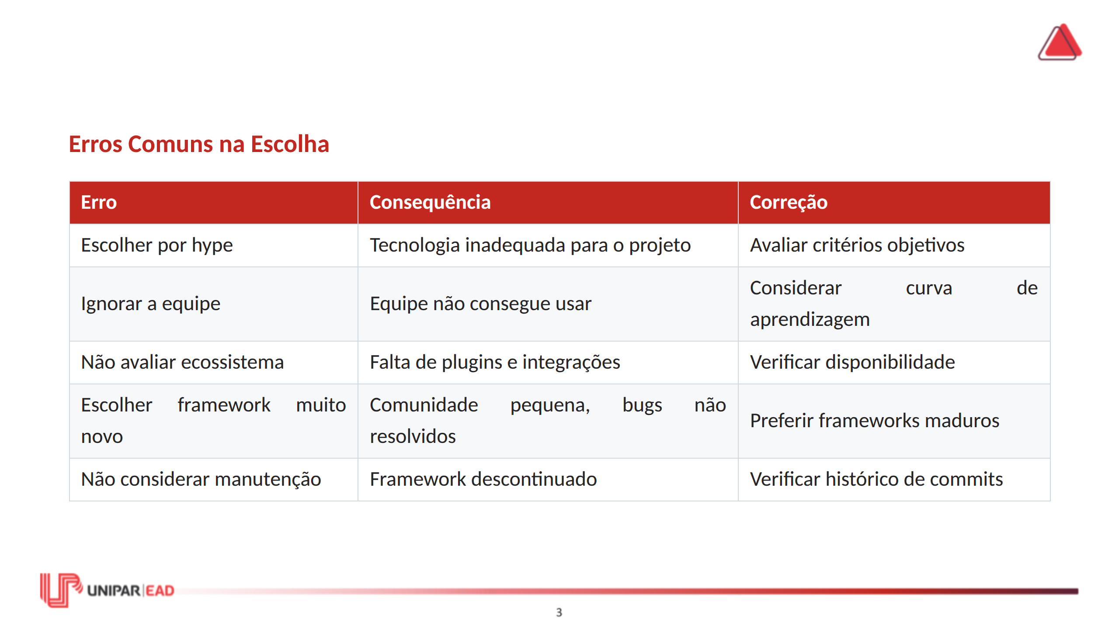
Notes:
FALA DO PROFESSOR: Vamos revisar os erros mais comuns. O primeiro erro é escolher por hype. "React está em alta, vamos usar React!" — mas o projeto é um site estático que não precisa de React. A escolha deve ser baseada em critérios objetivos, não em modismo. O segundo erro é ignorar a equipe. Se a equipe conhece Python e você escolhe Java com Spring, haverá um custo de aprendizagem significativo. Considere o conhecimento existente. O terceiro erro é não avaliar o ecossistema. Se você precisa de autenticação, validação e upload, verifique se o framework tem plugins para isso. Caso contrário, terá que implementar tudo do zero. O quarto erro é escolher um framework muito novo. Frameworks novos podem ter bugs, documentação incompleta e comunidade pequena. Prefira frameworks maduros e ativamente mantidos. O quinto erro é não considerar a manutenção. Se o framework não é atualizado há meses, pode ser abandonado. Verifique o histórico de commits e releases no GitHub.

Slide 6
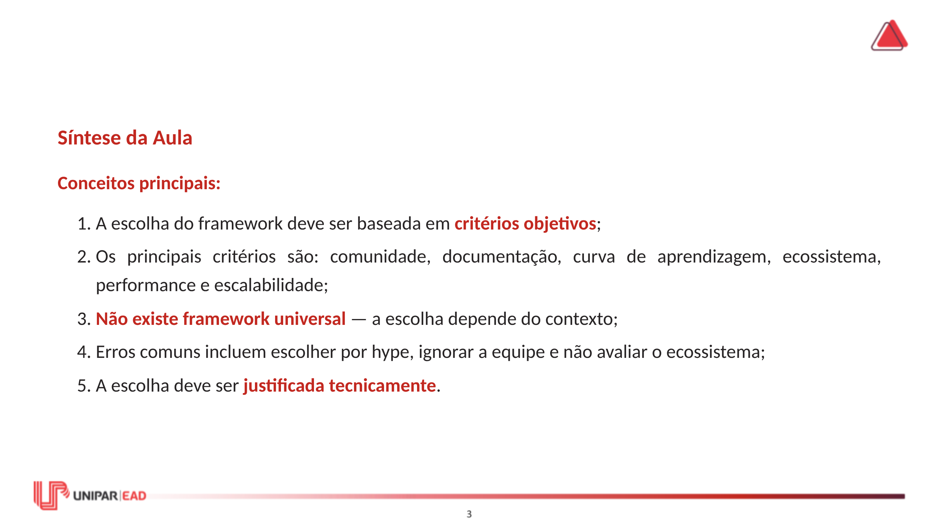

Slide 7
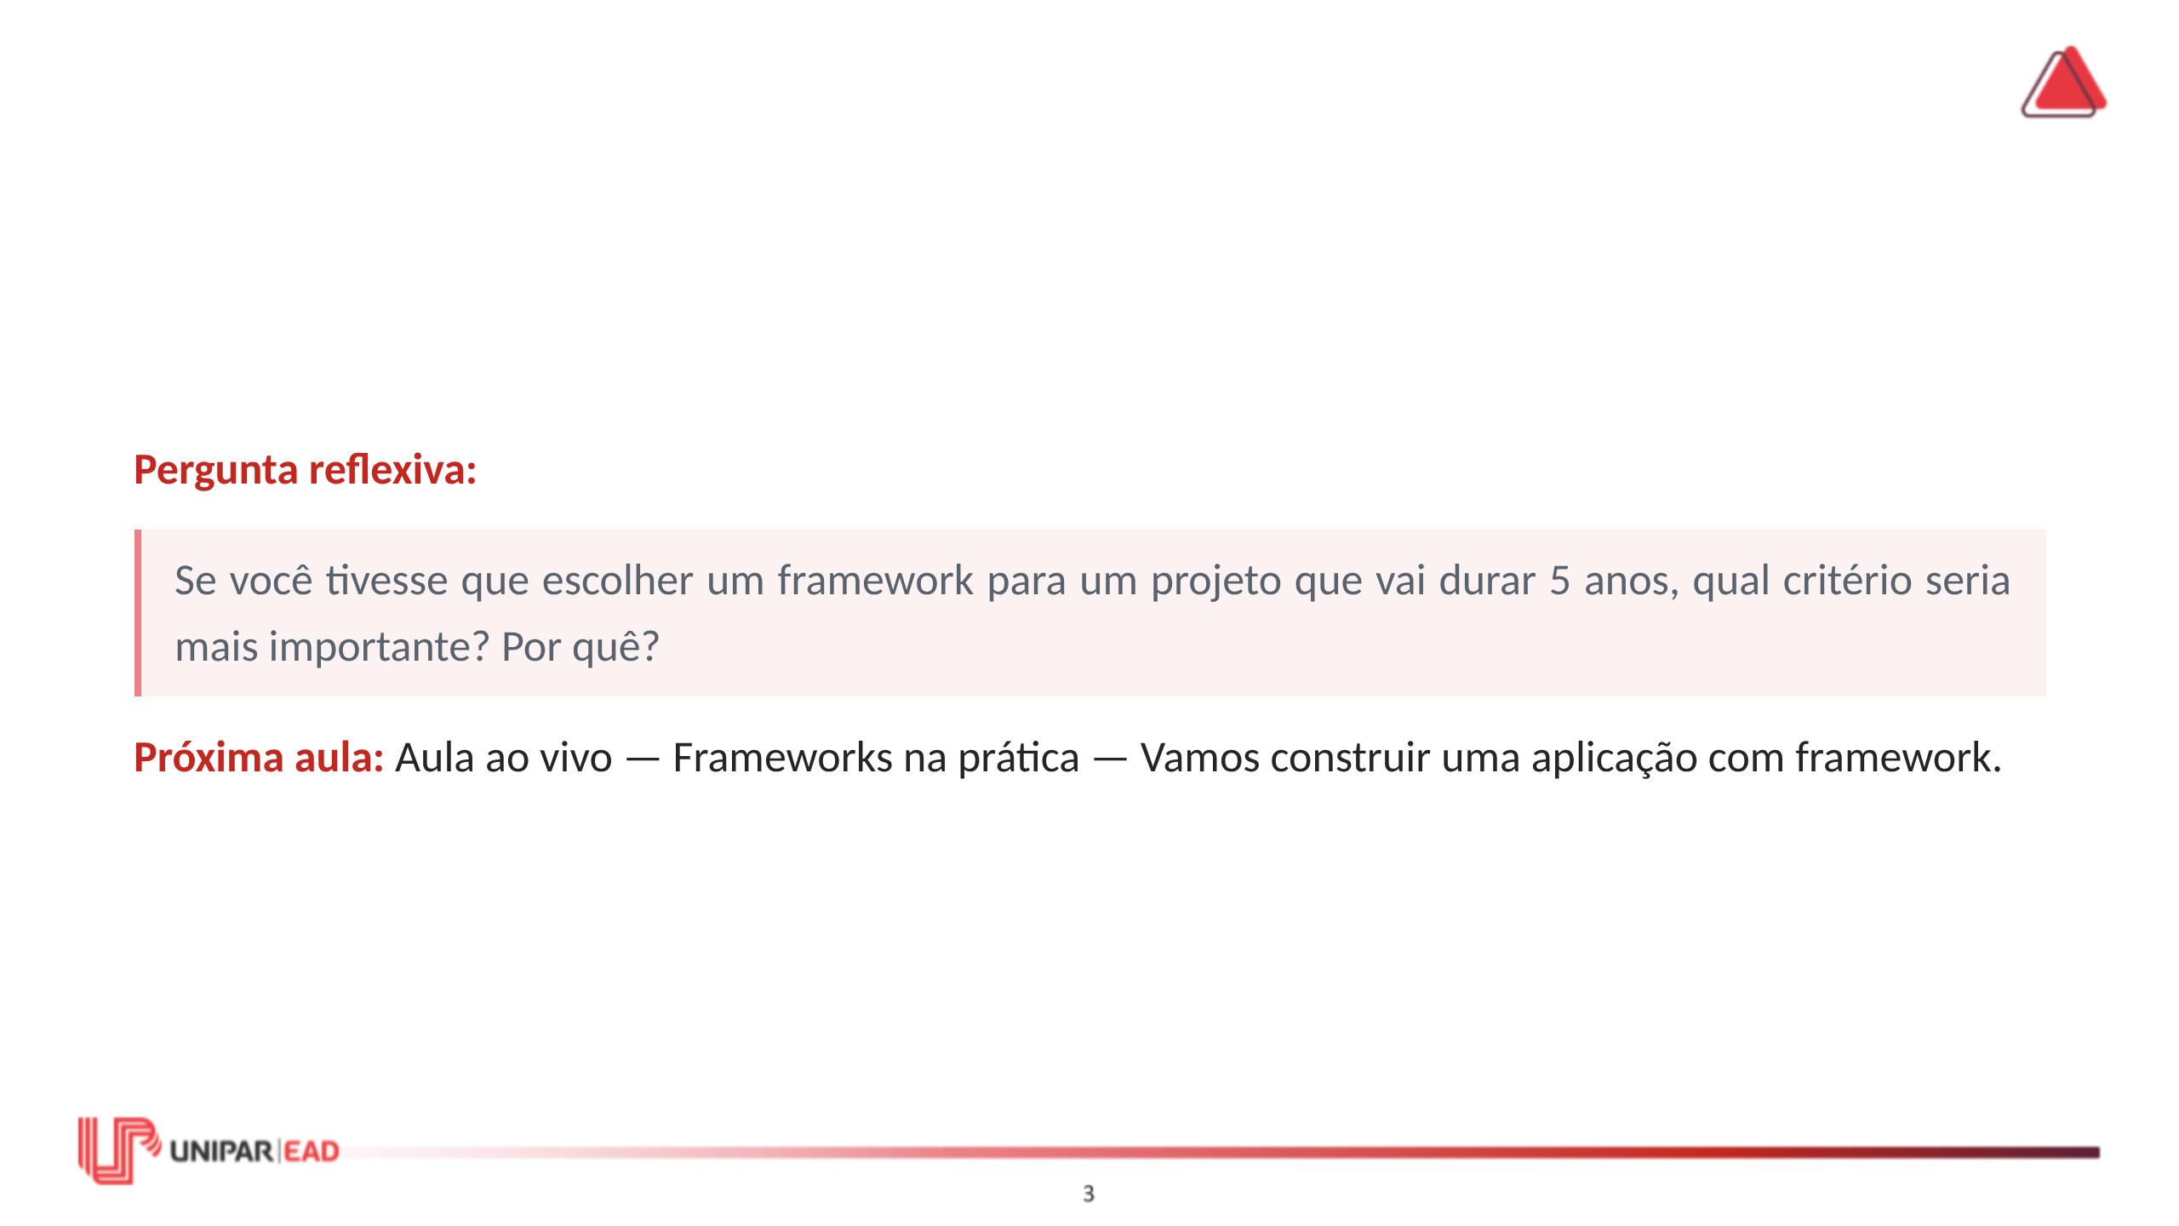
Notes:
FALA DO PROFESSOR: A pergunta reflexiva é sobre longevidade. Para um projeto de 5 anos, o critério mais importante provavelmente é manutenção e comunidade. Você precisa de um framework que será mantido e atualizado por anos, com uma comunidade ativa que responda dúvidas e corrija bugs. Na próxima aula — aula ao vivo — vamos colocar frameworks em prática. Vamos construir uma aplicação completa usando Express e comparar com o que fizemos manualmente na Unidade 1.

Slide 8


